Slide 1
บทที่ 9
ทรานแซกชั่น (Transaction)

Slide 2
ความหมายของทรานแซกชั่น
ทรานแซคชัน หมายถึง การกระทำใด ๆ ของผู้ใช้โปรแกรมใน DBMS ที่ใช้งานกลุ่มคำสั่งปฏิบัติงานและได้เอ็กซีคิวต์ข้อมูล โดยอาจเป็นได้ทั้งการอ่าน การบันทึก การปรับปรุง หรือการลบข้อมูล ซึ่งสิ่งเหล่านี้จะใช้แทนหน่วยของการทำงานในทรานแซกชั่นนั้น ๆ
ในหนึ่งทรานแซกชั่น อาจจะประกอบด้วยคำสั่งเดียวหรือหลายคำสั่งก็ได้
Read(A)
A = A -100
Write(A)
Read(B)
B = B + 100
Write(B)
ถอนเงินจากบัญชีนาย ก.
เพิ่มเงินในบัญชีนาย ข.
ตัวอย่างทรานแซกชั่นการโอนเงิน

Slide 3
คุณสมบัติของทรานแซกชั่น
ความเป็นหนึ่งเดียว (Atomicity) ทุกการกระทำของทรานแซกชั่นจะต้องทำงานโดยสมบูรณ์ตั้งแต่เริ่มจนกระทั่งจบกระบวนการของทรานแซกชั่นนั้น ๆ หรือไม่เช่นนั้นก็จะต้องยกเลิกการกระทำใด ๆ ทั้งหมด
ความสอดคล้อง (Consistency) ทรานแซกชั่นแต่ละทรานแซกชั่นจะทำงานได้ด้วยตัวมันเอง ไม่มีการกระทำพร้อมกันหรือปนเปไปกับทรานแซกชั่นอื่น ๆ โดยจะต้องปกป้องรักษาความถูกต้องตรงกันของฐานข้อมูล
ความเป็นอิสระ (Isolation) ทรานแซกชั่นใด ๆ จะต้องมีความเป็นอิสระจาก
ทรานแซกชั่นอื่น ๆ โดยจะไม่อนุญาตให้แต่ละทรานแซกชั่นเปลี่ยนแปลงข้อมูลพร้อม ๆ กัน
ความคงทน (Durability) หลังจากทรานแซกชั่นทำงานเสร็จสมบูรณ์ การเปลี่ยนแปลง ค่าในฐานข้อมูลต้องคงอยู่ แม้ระบบจะล้มเหลวภายหลัง

Slide 4
SQL กับการจัดการทรานแซกชั่น
เมื่อทรานแซกชั่นได้เริ่มขึ้นโดยผู้ใช้หรือโปรแกรมแอปพลิเคชั่น ลำดับทรานแซกชั่นเหล่านี้จะถูกดำเนินการอย่างต่อเนื่องจนเสร็จสมบูรณ์ได้ด้วยคำสั่ง SQL ที่ตั้งอยู่บนพื้นฐาน 1 ใน 4 เหตุการณ์ต่อไปนี้
คำสั่ง Commit ได้บรรลุผลการทำงานแล้ว
คำสั่ง Rollback ได้บรรลุผลการทำงานแล้ว
คำสั่งสุดท้ายในโปรแกรมได้บรรลุผลการทำงานแล้ว
โปรแกรมได้ถูกยกเลิกการทำงานในลักษณะผิดปกติ

Slide 5
ตัวอย่างคำสั่ง Commit ในโปรแกรม
UPDATE PRODUCT
SET prodOnHand = prodOnHand – 2
WHERE prodCode = ‘1558-QW1’;
UPDATE CUSTOMER
SET custBalance = custBalance + 87.98
WHERE custNumber = ‘10011’;
COMMIT;
คำสั่งเริ่มต้นทรานแซกชั่น คือ BEGIN TRANSACTION;

Slide 6
โอเปอร์ชั่นและสถานะของทรานแซคชั่น
BEGIN_TRANSACTION เป็นจุดเริ่มต้นการทำงานของทรานแซคชั่น
READ หรือ WRITE เป็นโอเปอเรชั่นที่เกี่ยวข้องกับการอ่านหรือบันทึกรายการ
END_TRANSACTION หลังจาก READ หรือ WRITE แล้วก็จะเข้าสู่การเอ็กซีคิวต์ END_TRANSACTION ณ จุดนี้อาจต้องตรวจสอบการยืนยันด้วย Commit เพื่อให้บันทึกอย่างถาวร หรืออาจยกเลิก
ทรานแซกชั่นถ้ายังไม่ Commit
Commit เป็นการยืนยันถึงความสมบูรณ์ของทรานแซกชั่น
Rollback หรือ Abort การยกเลิกทรานแซกชั่น

Slide 7
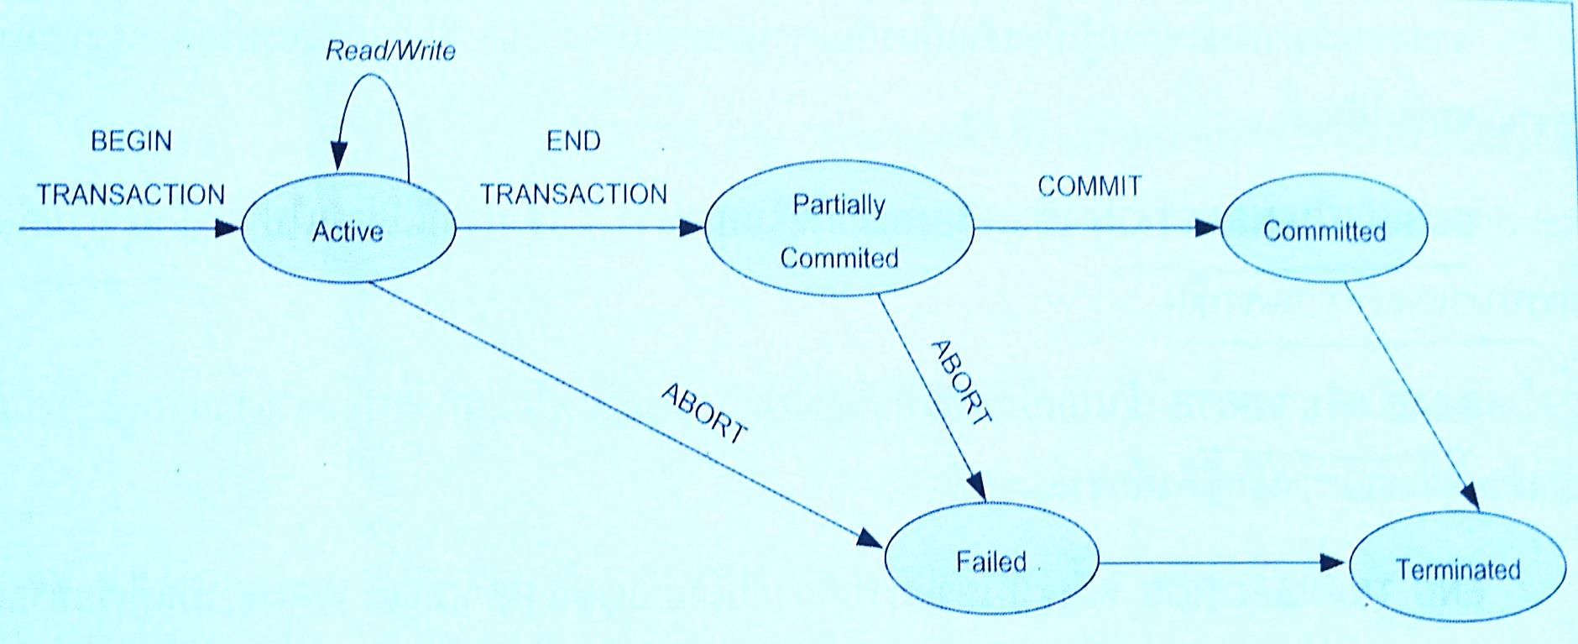
State Transition Digram

Slide 8
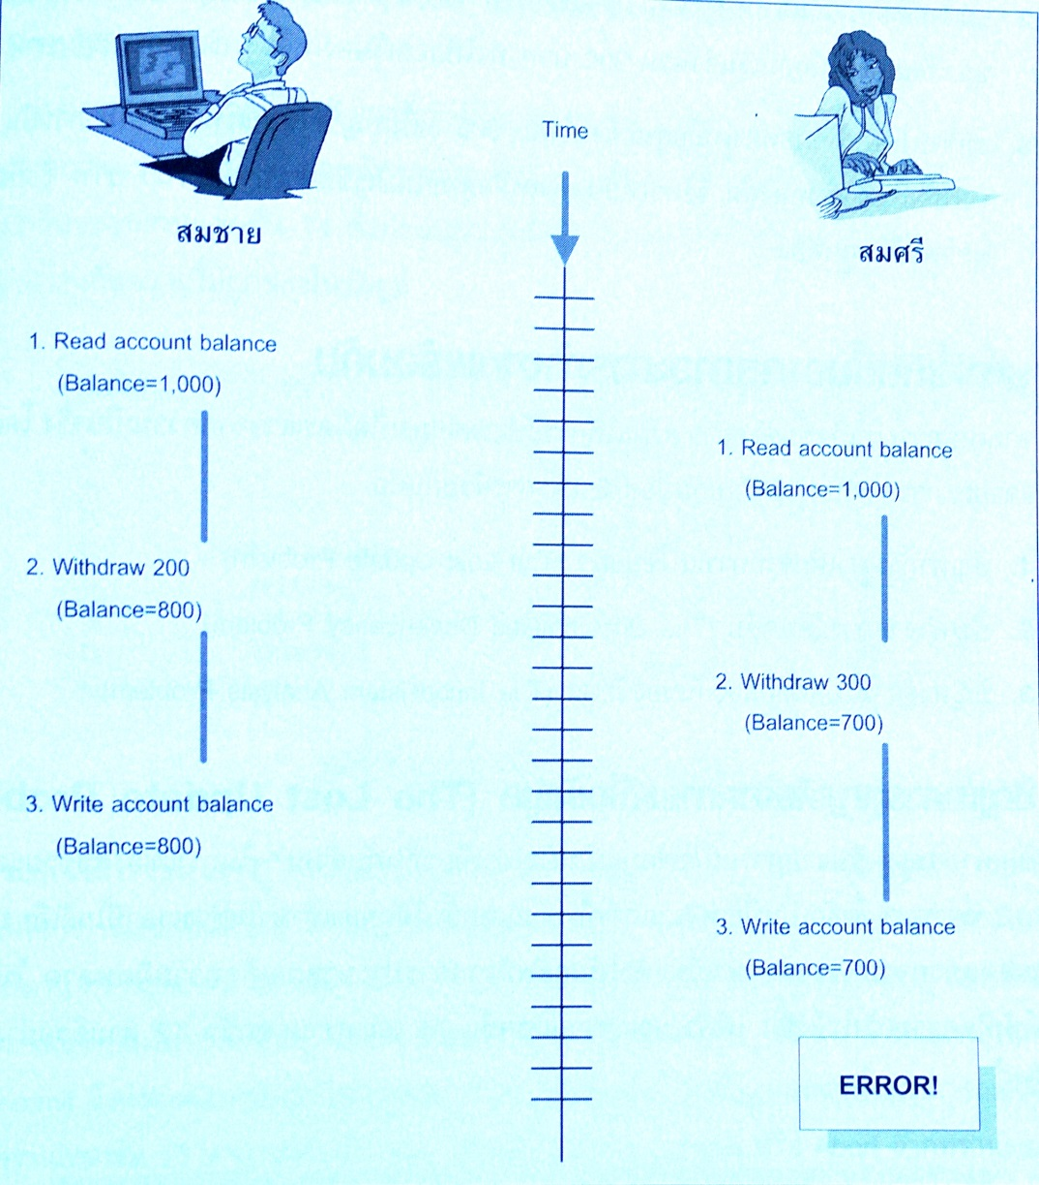
การควบคุมสภาวะการทำงานพร้อมกัน
(Concurrency Control)
แสดงความผิดพลาดจากการทำงานพร้อมกัน

Slide 9
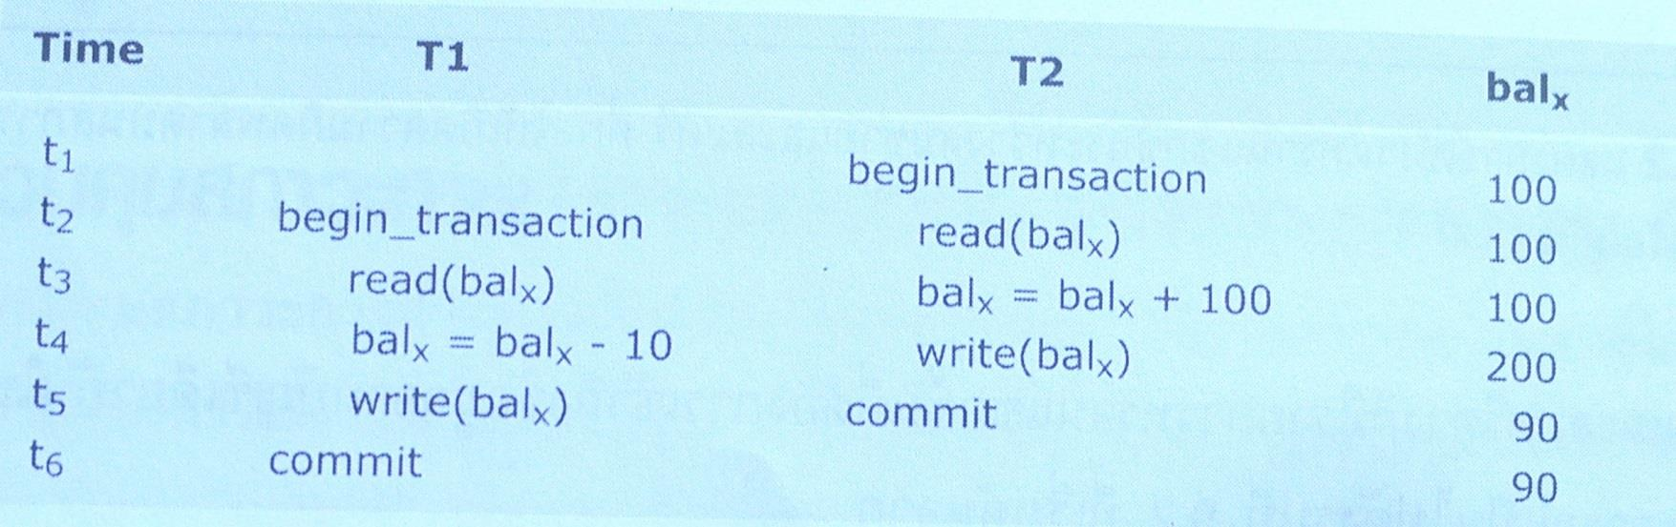
ปัญหาที่เกิดขึ้นจากสภาวะการทำงานพร้อมกัน
ปัญหาการสูญเสียจากการแก้ไขข้อมูล (The Lost Update Problem)

Slide 10
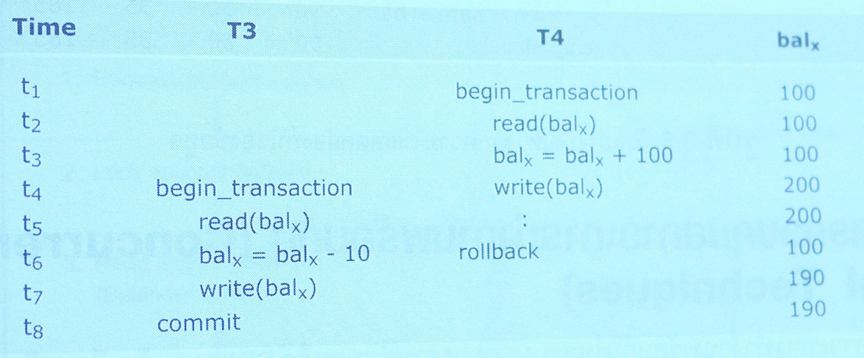
ปัญหาที่เกิดขึ้นจากสภาวะการทำงานพร้อมกัน
ปัญหาจากการย้อนกลับ (The Uncommitted Dependency Problem)

Slide 11
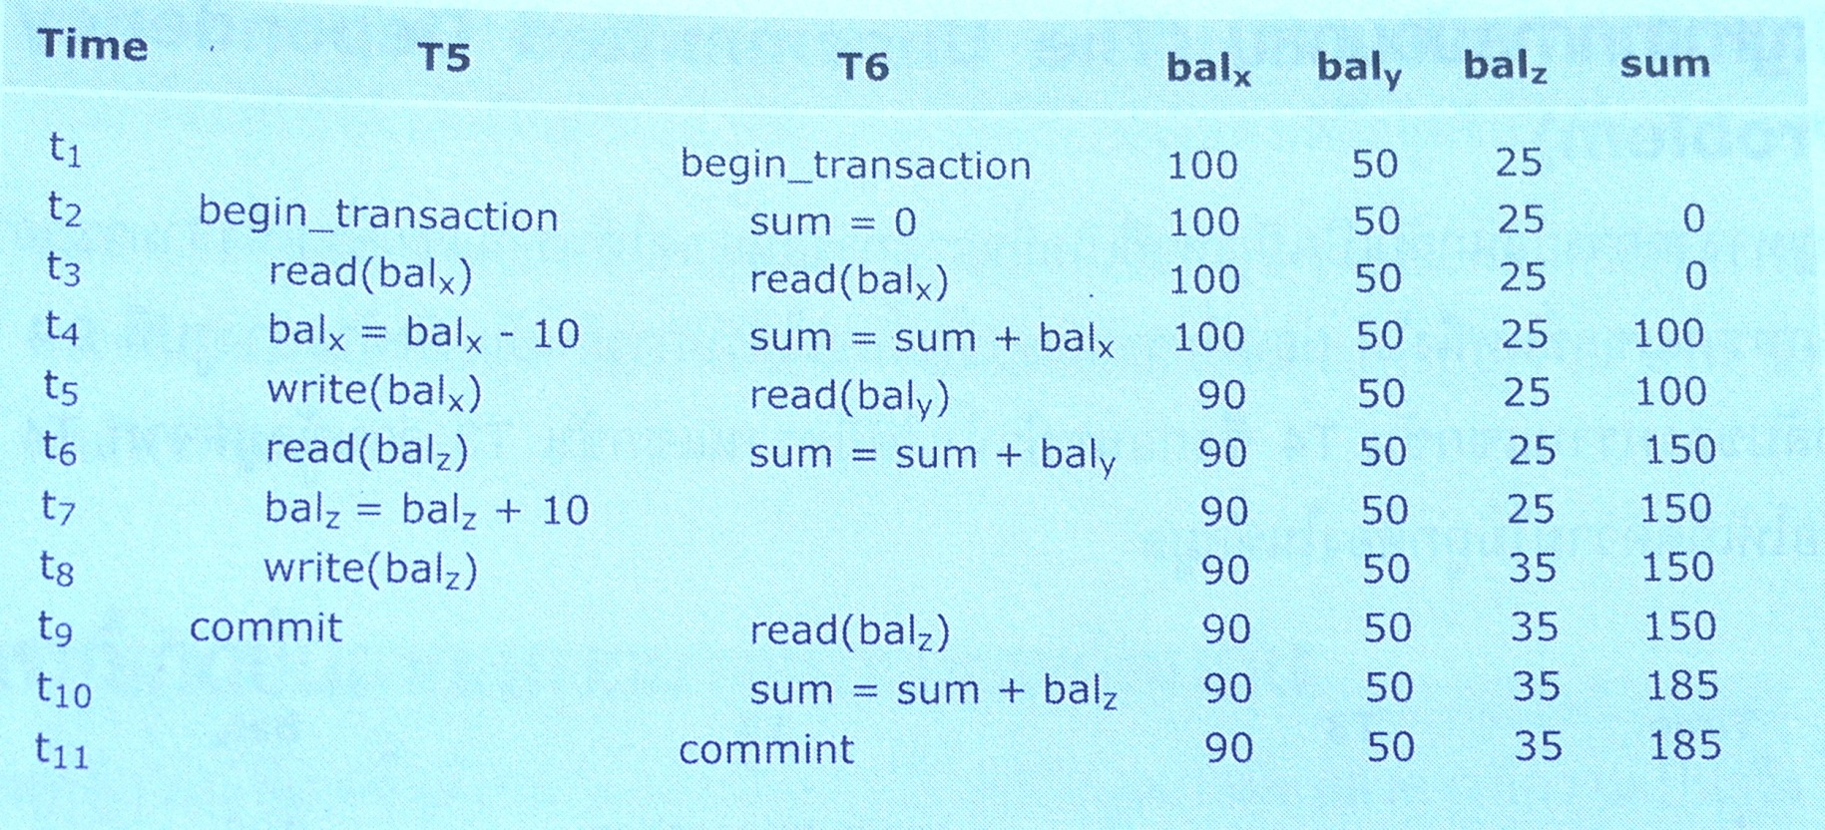
ปัญหาที่เกิดขึ้นจากสภาวะการทำงานพร้อมกัน
ปัญหาความไม่สอดคล้องกันของข้อมูล
(The Inconsistent Analysis Problem)

Slide 12
เทคนิคการควบคุมสภาวะการทำงานพร้อมกัน
การควบคุมสภาวะการทำงานพร้อมกันด้วยวิธีการล็อค
(Lock-Based Concurrency Control)

Slide 13
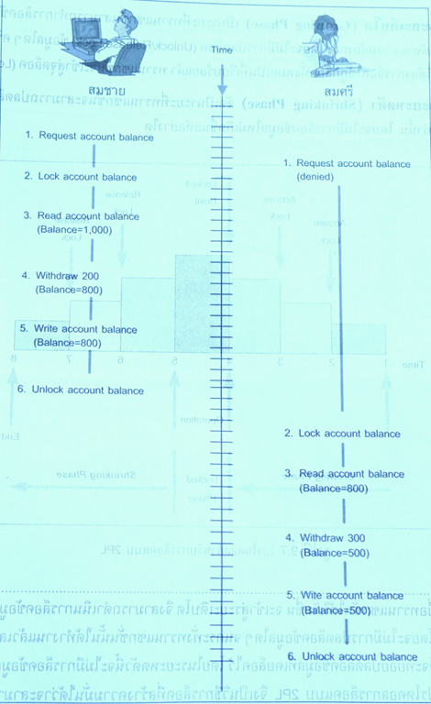

Slide 14
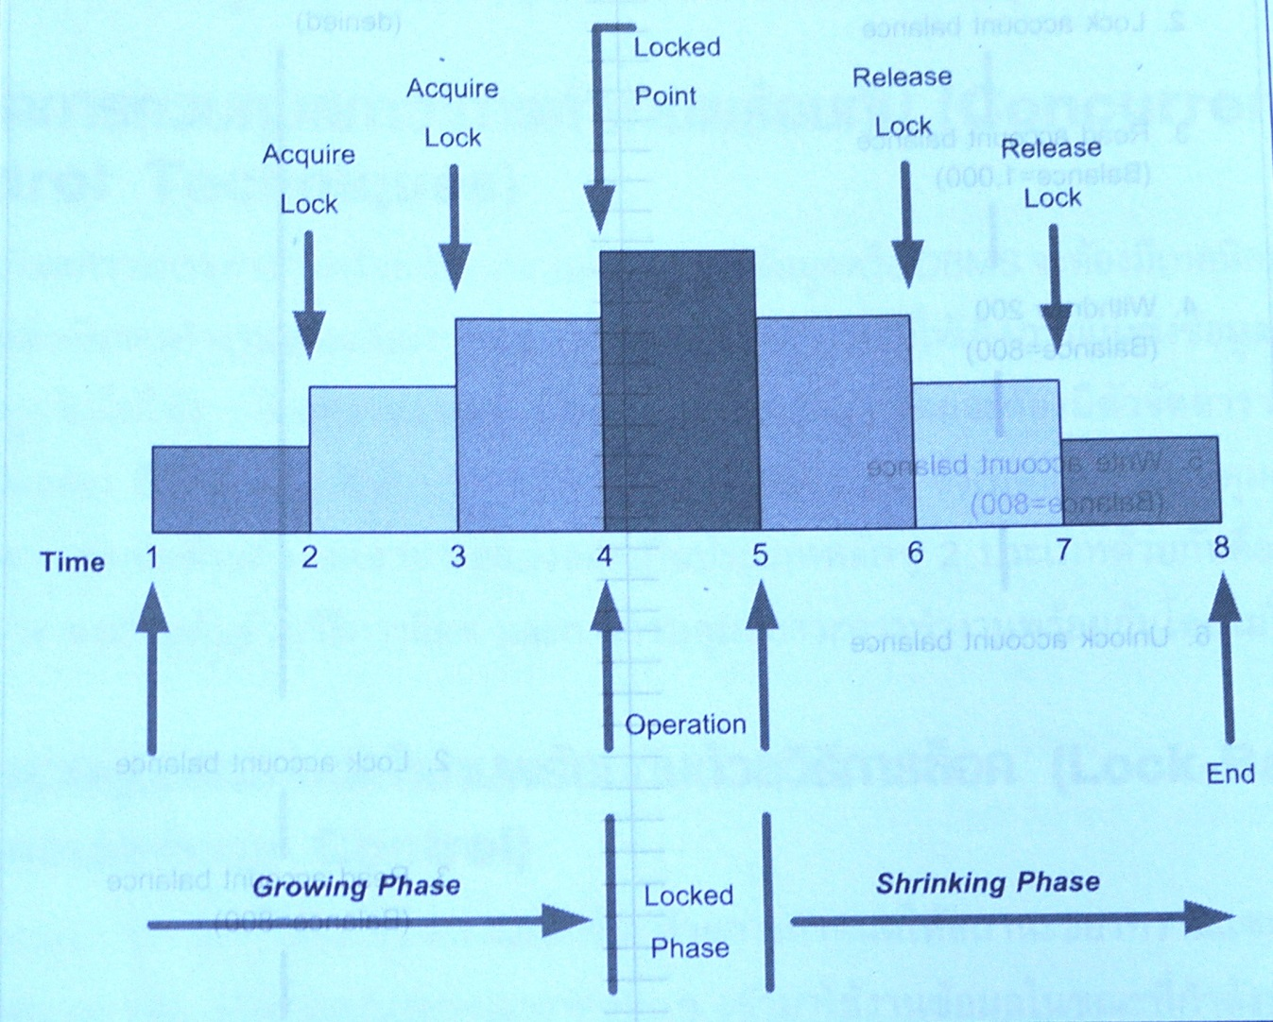
การล็อคแบบสองระยะ
(Two-Phase Locking Protocol : 2PL)
1.ระยะเติบโต (Growing Phase) เป็นระยะที่ทรานแซกชั่นล็อคข้อมูลโดยไม่มีการปลดล็อค
2.ระยะหดตัว (Shrinking Phase) เป็นระยะที่ทรานแซกชั่นจะสามารถปลดล็อคข้อมูลได้เท่านั้น

Slide 15
Read Lock หากทรานแซกชั่นใดได้ Read Lock รายการข้อมูล จะสามารถ
อ่านรายการข้อมูลนั้นได้ แต่จะไม่สามารถทำการอัปเดต
Write Lock หากทรานแซกชั่นใดได้ Write Lock รายการข้อมูล จะสามารถ ทำได้ทั้งอ่านและอัปเดต

Slide 16
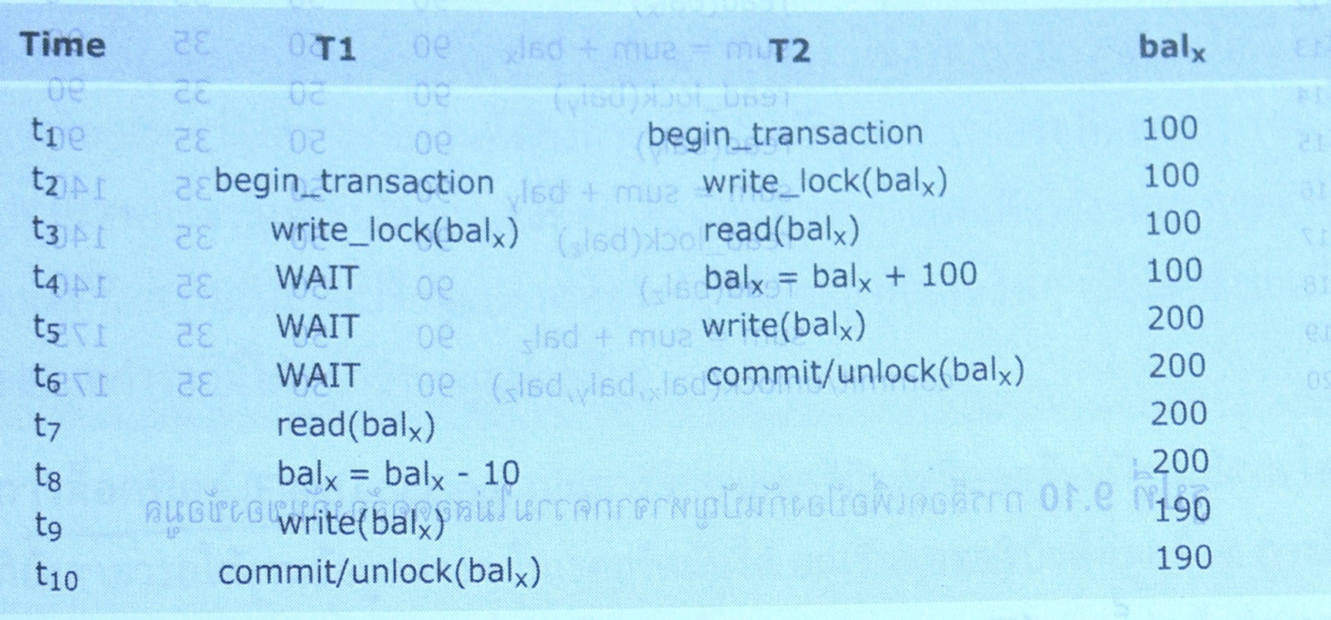
ตัวอย่างการนำเทคนิคการล็อคแบบ 2PL มาใช้
การล็อคเพื่อป้องกันการสูญเสียจากการแก้ไขข้อมูล

Slide 17
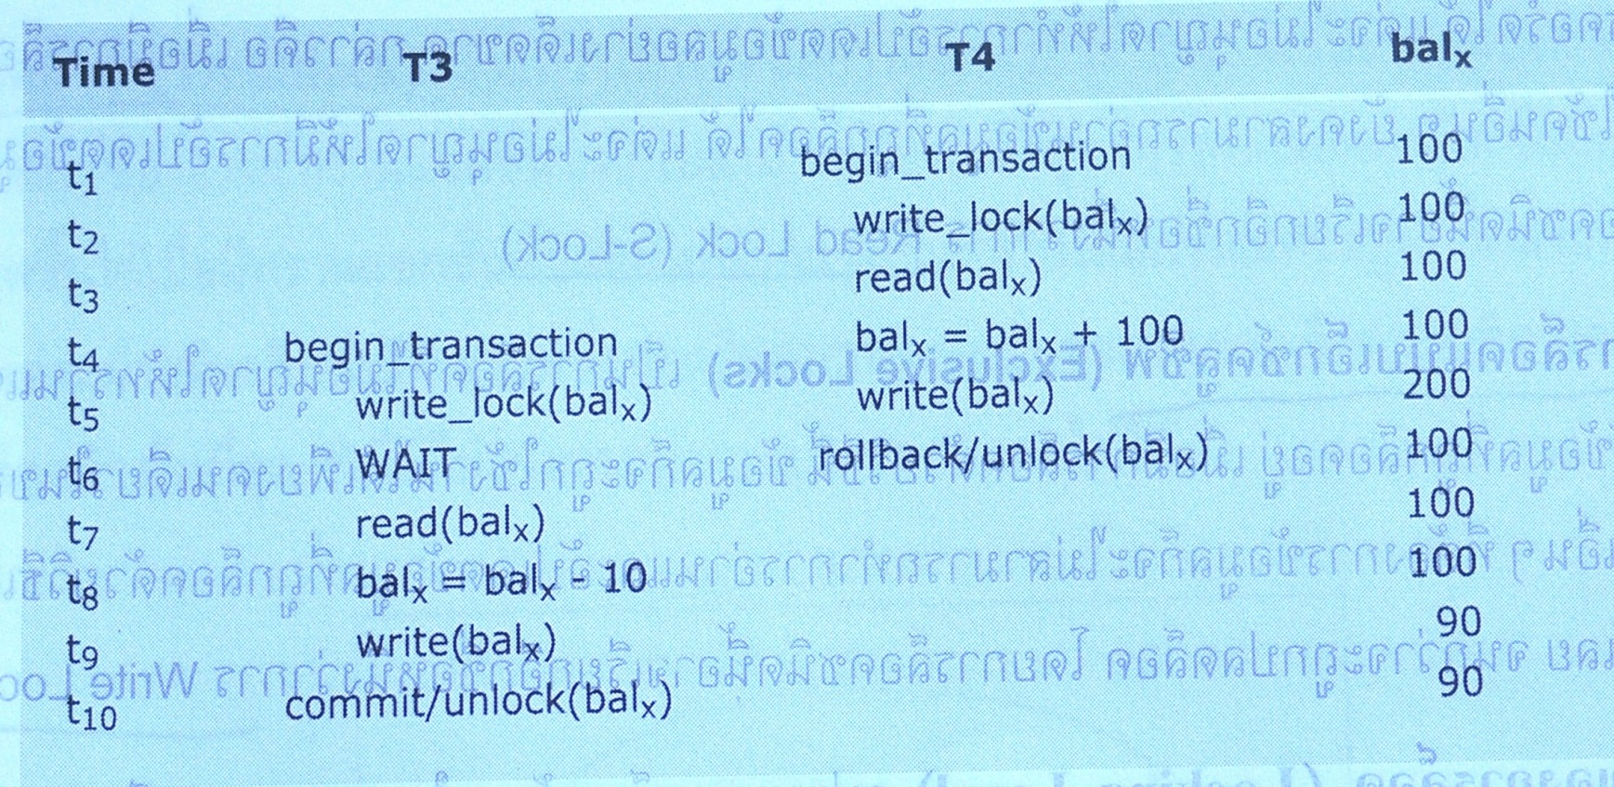
ตัวอย่างการนำเทคนิคการล็อคแบบ 2PL มาใช้
การล็อคเพื่อป้องกันปัญหาจากการย้อนกลับ

Slide 18
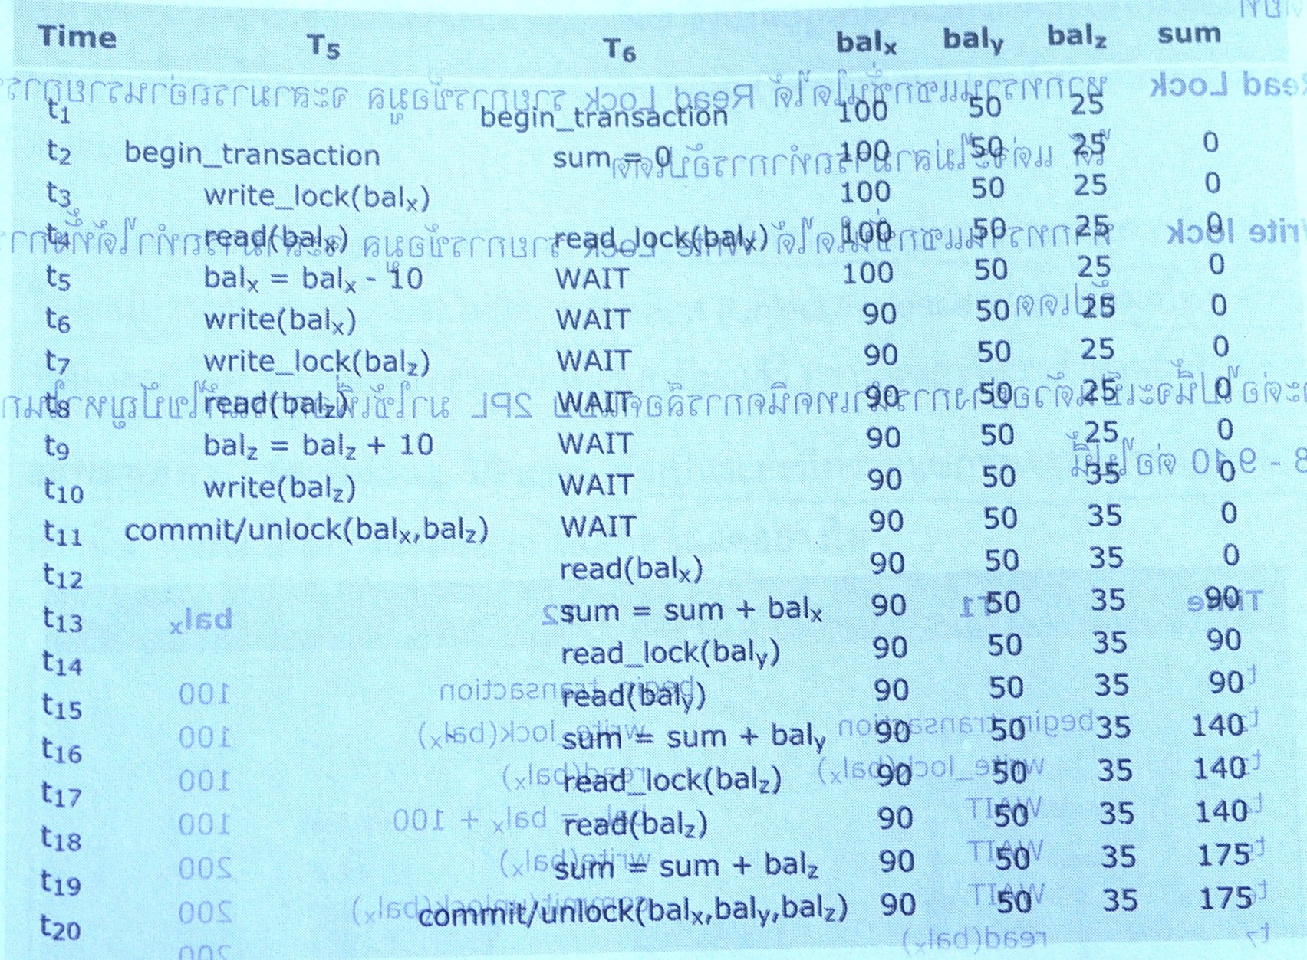
ตัวอย่างการนำเทคนิคการล็อคแบบ 2PL มาใช้
การล็อคเพื่อป้องกันปัญหาจากความไม่สอดคล้องกันของข้อมูล

Slide 19
ประเภทของการล็อค (Type of Locks)
การล็อคแบบแชร์ (Shared Locks)
คือ การอนุญาตให้ทรานแซกชั่นอื่นอ่านเรคอร์ดได้ แต่แก้ไขไม่ได้
การล็อคแบบเอ็กซ์คลูซีพ (Exclusive Locks) หรือ Write Lock(X-Lock)
คือ การล็อคที่ไม่อนุญาตให้ผู้อื่นอ่านหรือแก้ไขได้จนกว่าจะปลดล็อค

Slide 20
ระดับของการล็อค (Type of Locks)
การล็อคฐานข้อมูล (Database Locking)
คือ การอนุญาตให้ทรานแซกชั่นอื่นอ่านเรคอร์ดได้ แต่แก้ไขไม่ได้
การล็อคตาราง (Table Locking)
คือ การล็อคที่ไม่อนุญาตให้ผู้อื่นอ่านหรือแก้ไขได้จนกว่าจะปลดล็อค
การล็อคเรคอร์ด (Record Locking)
การล็อคฟิลด์ (Field Locking)

Slide 21
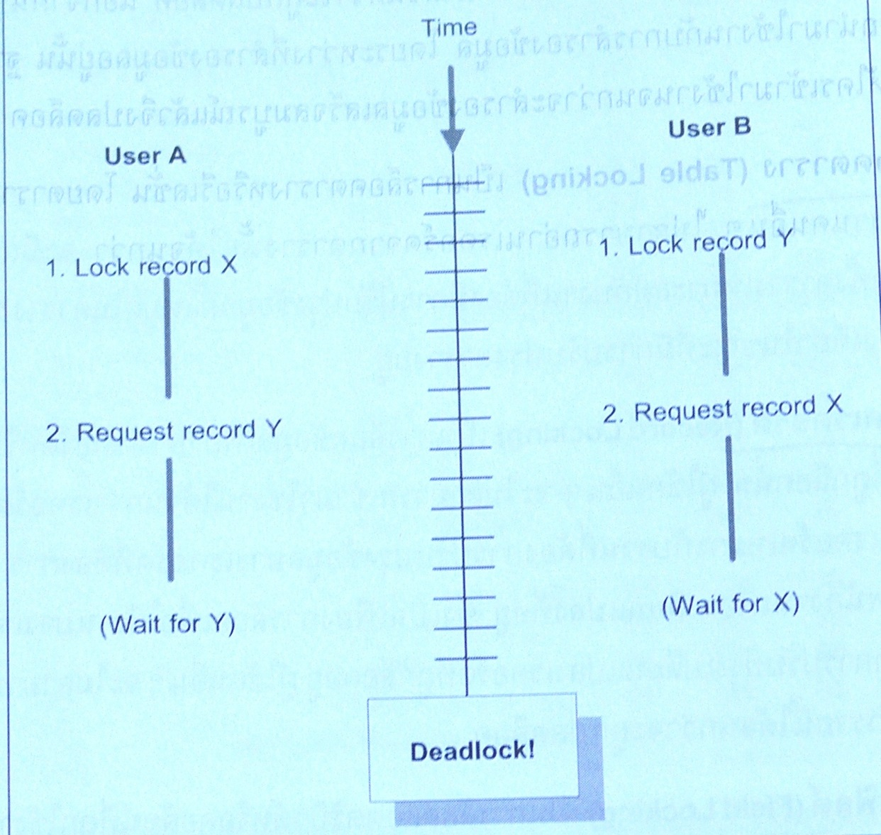
ตัวอย่างการเกิดล็อคค้าง (Dead Lock)

Slide 22
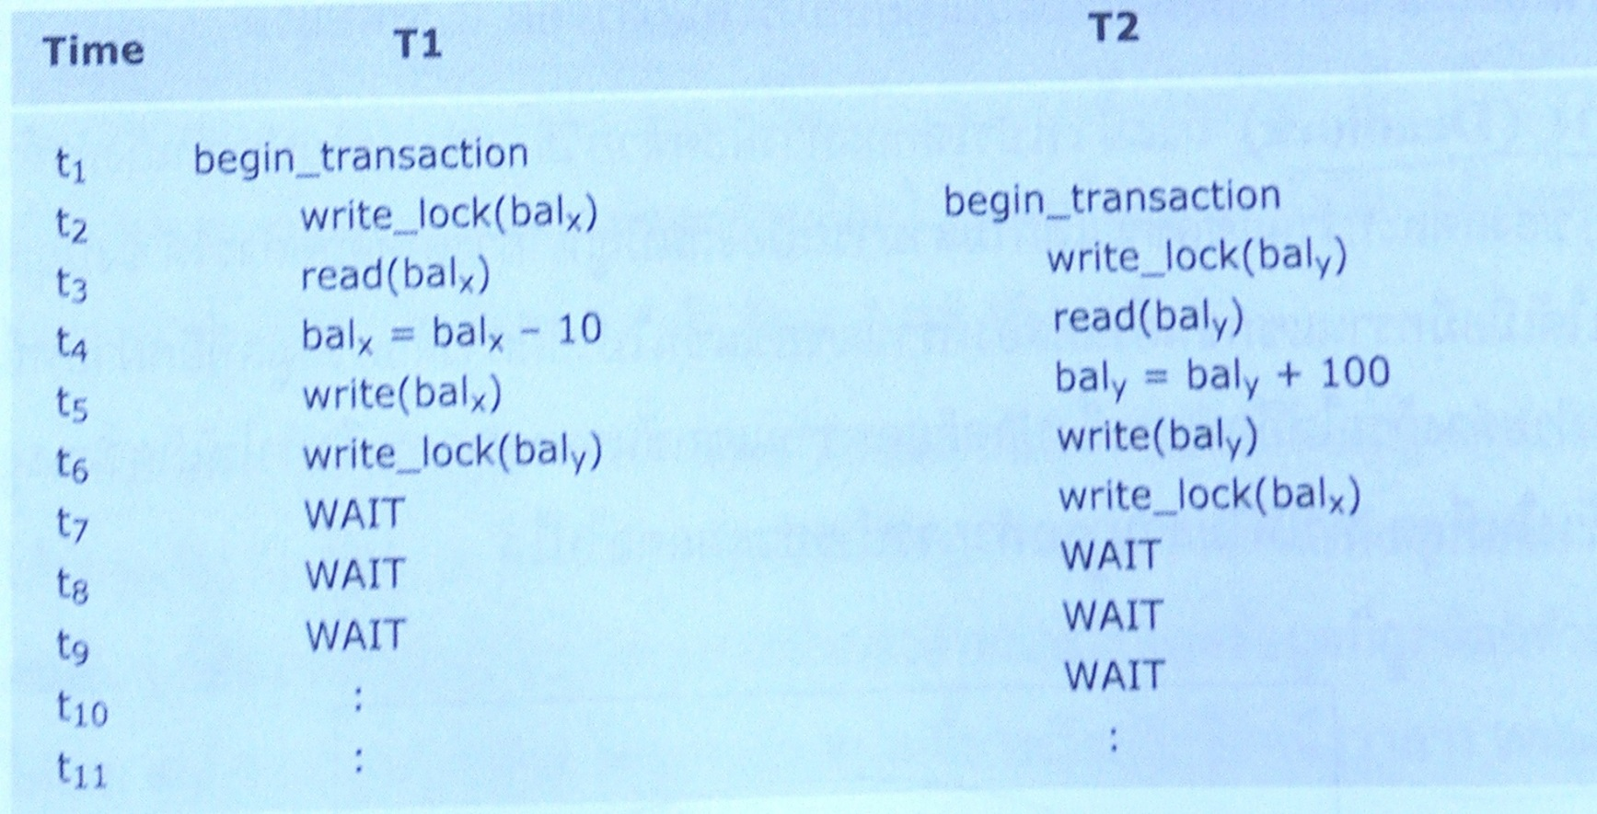
ตัวอย่างการเกิดล็อคค้าง

Slide 23
การควบคุมสภาวะการทำงานพร้อมกันโดยไม่ใช้วิธีการล็อค
1. Optimistic Concurrency Control
วิธีนี้แต่ละทรานแซกชั่นจะไม่มีการขัดแย้งระหว่างกัน ซึ่งจะอนุญาตให้ทรานแซกชั่นสามารถเอ็กซีคิวต์ได้ตามปกติโดยไม่มีการตรวจสอบล่วงหน้า วิธีนี้แต่ละทรานแซกชั่นจะมีพื้นที่เป็นของตัวเองที่เรียกว่า Private Workspace ประกอบด้วย 3 ขั้นตอน คือ
  Read คือ การอ่านข้อมูลจากฐานข้อมูลบันทึกลงใน
  Private Workspace
  Validation คือ การตรวจสอบว่าทรานแซกชั่นขัดแย้งกับทรานแซกชั่นอื่น
  หรือไม่
  Write คือ การบันทึกข้อมูลจาก Private Workspace ลงฐานข้อมูล
  ถ้าไม่ขัดแย้งกันกับทรานแซกชั่นอื่น

Slide 24
การควบคุมสภาวะการทำงานพร้อมกันโดยไม่ใช้วิธีการล็อค
2. Timestamp-Based Concurrency Control
จะเป็นการเรียงลำดับการเกิดของแต่ละทรานแซกชั่นก่อนหลังด้วยการประทับเวลาให้กับแต่ละทรานแซกชั่น การประทับเวลาทำได้ 2 วิธี
  ใช้เวลาของระบบเป็นตัวประทับ (System Clock)
  ใช้ตัวแปรนับ (Counter)

Slide 25
การกู้คืนฐานข้อมูล (Database Recovery)
การกู้คืนด้วยวิธีประมวลผลใหม่อีกครั้ง (Recovery via Reprocessing)
คือ การกลับไปยังจุดเดิมเพื่อประมวลผลงานต่าง ๆ ใหม่อีกครั้งหนึ่ง โดยใช้ฐานข้อมูลที่ได้สำรองไว้ การกู้คืนวิธีนี้ไม่เหมาะกับงานที่มีการประมวลผลพร้อม ๆ กัน

Slide 26
การกู้คืนฐานข้อมูล (Database Recovery)
การกู้คืนด้วยการย้อนกลับ/ย้อนไปข้างหน้า (Recovery via Rollback/Rollforward)
วิธีนี้จะมีการบันทึกจุด Checkpoint ลงใน Log File เมื่อบันทึกจุด Checkpoint แล้วจะมีการนำค่าข้อมูลในบัฟเฟอร์ในหน่วยความจำหลักถ่ายโอนลงดิสก์ เพื่ออัปเดตฐานข้อมูล
1. วิธีย้อนไปข้างหน้า (Rollforward)
จะใช้ข้อมูลจาก Log File ที่เรียกว่า After Value (หลัง Checkpoint) มายืนยันการทำงานอีกครั้งหนึ่งเพื่ออัปเดตฐานข้อมูลต่อไป (Redo)
2. วิธี Rollback
จะใช้ข้อมูลจาก Log File ที่เรียกว่า Before Value ( ก่อน Checkpoint ) มาใช้เพื่อย้อนกลับไปยังจุดเริ่มต้นใหม่ (Undo)

Slide 27
การจัดการเพื่อการกู้คืนฐานข้อมูล
(Database Recovery Management)
ความล้มเหลวในฐานข้อมูล
  ข้อผิดพลาดด้านซอฟต์แวร์
  ข้อผิดพลาดจากอุปกรณ์ฮาร์ดแวร์
  ข้อผิดพลาดจากผู้ใช้
  ข้อผิดพลาดจากทรานแซกชั่น
  ข้อผิดพลาดจากปัจจัยภายนอก

Slide 28
การจัดการเพื่อการกู้คืนฐานข้อมูล
(Database Recovery Management)
เทคนิคการกู้คืนทรานแซกชั่น
  1. เทคนิค Deferred Write หรือ Deferred Update
  เทคนิคนี้ ทรานแซกชั่นที่บันทึกอยู่ใน Log File จะไม่มีการอัปเดตในฐานข้อมูลทันที โดยฐานข้อมูลจะถูกอัปเดตเมื่อถูกยืนยันด้วยคำสั่ง Commit เท่านั้น ถ้าเกิดระบบผิดพลาดทรานแซคชันที่ทำอยู่ก็จะถูกยกเลิกไป ฐานข้อมูลก็ยังไม่มีการเปลี่ยนแปลงใดๆ

Slide 29
  การกู้คืนโดยใช้เทคนิค Deferred Write
Checkpoint
จุดเกิดล้มเหลว
T1
T2
Redo
T3
T4
T5
Redo
T1 ไม่ต้องทำอะไรเนื่องจากได้อัปเดตในฐานข้อมูลแล้ว
T2, T5 จะทำการ Redo ทั้งหมดโดยใช้ข้อมูลจาก Log file
เพราะ Commit หลังจุดตรวจสอบ
T3,T4 ไม่ต้องทำอะไรเพราะยังไม่ได้อัปเดตในฐานข้อมูล เนื่องจาก
ยังไม่ได้ Commit

Slide 30
  2. เทคนิค Write-Through หรือ Immediate Update
  เทคนิคนี้จะอนุญาตให้มีการบันทึกลงฐานข้อมูลได้ถึงแม้ไม่ได้ยืนยันด้วยคำสั่ง Commit ก็ตาม เพราะฉะนั้นเมื่อถึงจุด Checkpoint ทรานแซคชันที่ Commit ก็จะถูกบันทึกในฐานข้อมูล และยังไม่ Commit ก็จะบันทึกบางส่วนในฐานข้อมูล
Checkpoint
จุดเกิดล้มเหลว
T1
T2
Redo
Undo
T3
T4
Redo
T5

Slide 31
เมื่อเกิดการล้มเหลวขึ้น ณ จุดที่แสดงในรูป
ระบบจะทำการกู้คืนดังนี้
ทรานแซกชั่น T1 ไม่ต้องทำอะไรทั้งสิ้น เนื่องจากข้อมูลที่ถูกเปลี่ยนแปลงโดย T1 ได้ถูกนำไปจัดเก็บในฐานข้อมูลเรียบร้อยแล้ว
ทรานแซกชั่น T2 ต้องทำการ Redo เฉพาะส่วนที่อยู่หลังจุดตรวจสอบเท่านั้น(After value) โดยใช้ข้อมูลจาก Log file เนื่องจากก่อนจุดตรวจสอบได้ถูกนำไปจัดเก็บในฐานข้อมูลแล้ว
ทรานแซกชั่น T3 ต้องทำการ Undo ทั้งหมด (ใช้ Before value ก่อนจุดเช็ค) เนื่องจากทรานแซกชั่น T3 ยังไม่ได้ Commit
ทรานแซกชั่น T4 ทำการ Redo เนื่องจากทรานแซกชั่น T4 ได้ทำการ Commit ไปแล้ว
ทรานแซกชั่น T5 ต้องทำการ Undo ทั้งหมด เนื่องจากทรานแซกชั่น T5 ยังไม่ได้ Commit

